Slide 1
Стандарты смм и их роль в обеспечении качества программного проекта
Латышев Д.А Иб-321

Slide 2


Качество программных продуктов – пожалуй, одна из самых серьезных проблем индустрии программного обеспечения. Оно предполагает набор различных характеристик: надежность, устойчивость ко взлому, способность к адаптации, совместимость, сопровождаемость, переносимость, эффективность и т. п. Поэтому в индустрии ПО существует многообразие стандартов качества.
Наверное, самым именитым стандартом качества следует считать Capability Maturity Model (CMM) – модель оценки уровня зрелости процессов разработки вместе с его производными. Он был создан SEI (Software Engineering Institute), который финансируется за счет Министерства обороны США и является структурной единицей Университета Карнеги-Меллона. Первая официальная версия стандарта вышла в 1993 г., хотя работы над ним начались гораздо раньше – основные его положения были опубликованы еще в 1986 г.
Уоттс Хамфри
(Watts S. Humphrey, 1927-2010) “Отец качества ПО”

Slide 3
Успех CMM предопределило несколько факторов. Этот стандарт был одним из первых, изначально учитывающих специфику создания ПО. Он оказался достаточно прост и прозрачен как для понимания, так и для использования, и регламентировал, «что», а не «как» делать, а потому подходил для различных моделей жизненного цикла, методологий разработки и не накладывал каких-либо ограничений на стандарты документирования, инструментарий, среду и языки, применяемые в проектах. И, пожалуй, основным фактором, предопределившим популярность CMM, явилось сотрудничество SEI с Министерством обороны США, что де-факто означало использование стандарта при реализации проектов по заказу этого ведомства. Модель CMM (следующий слайд) предусматривает пять уровней зрелости, каждому из которых соответствуют определенные ключевые области процессов (Key Process Areas, KPA). Деление на уровни и определение KPA для каждого из них позволяет последовательно внедрять CMM, используя стандарт в качестве руководства, которое может обеспечить постоянное совершенствование процесса разработки.

Slide 4
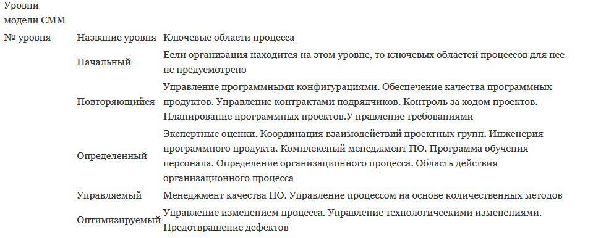
Стандарт CMM оказался весьма успешным, и впоследствии на его основе была создана целая серия стандартов (следующий слайд). Притом он получил новое имя – SW-CMM (Capability Maturity Model for Software), точнее отражающее его положение в достаточно многочисленном семействе стандартов.

Slide 5
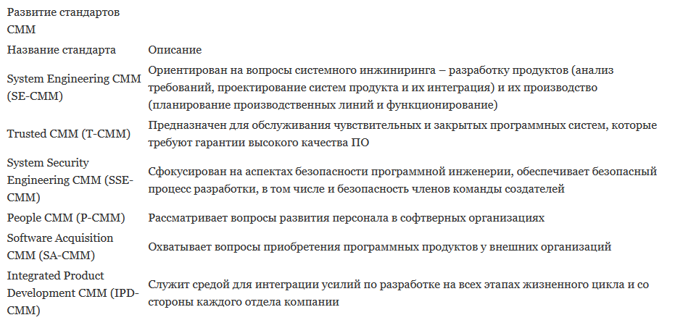

Slide 6
Однако практическое применение стандартов серии CMM показало, что они не обеспечивают безоговорочного успеха в разработке ПО. Эти стандарты не были хорошо согласованы между собой – одновременное внедрение различных модификаций CMM могло оказаться достаточно сложной задачей и приводило в недоумение специалистов организаций, которые с этим сталкивались. Также существенная проблема CMM состоит в необходимости «выравнивания» всех процессов. Если организация пытается сертифицироваться на определенный уровень, то она должна обеспечить соответствующий уровень для всех своих процессов. Даже если специфика, методология или особенности разработки не располагают к выполнению определенных процессов, сертификация это требует. Еще одна проблема вызвана тем положением, которое заняли стандарты CMM в современной индустрии ПО. Поскольку организация, обладающая высоким уровнем в соответствии с CMM, должна обеспечивать более высокие показатели программных продуктов по сравнению с теми, кто сертифицирован на низших уровнях, то стандарт стал применяться в качестве критерия отбора для участия в тендерах на разработку ПО или в аутсорсинговых проектах.

Slide 7
Спрос на сертифицированные организации породил предложение по «быстрой и безболезненной сертификации». Подобная ситуация стала возможной благодаря недостаткам процесса сертификации. Сертификации подлежит не вся организация в целом, а только определенный проект. Ничто не мешает организации создать «образцово-показательный» проект, выполняемый с учетом всех требований высоких уровней стандарта CMM, получить соответствующий уровень сертификации и заявить о том, что все продукты отвечают такому-то уровню стандарта.

Slide 8
Разрешить большинство проблем CMM призван новый стандарт SEI – Capability Maturity Model Integrated (CMMI) – Интегрированная модель оценки уровня зрелости процессов разработки. Стандарт CMMI изначально создавался таким образом, чтобы объединить существующие варианты CMM и исключить какие-либо противоречия при его практическом применении в различных сферах деятельности высокотехнологичных компаний. Для того чтобы устранить необходимость «выравнивания» процессов организации и быть более приспособленным к ее бизнес-потребностям, а не наоборот, стандарт CMMI имеет две формы представления – классическую, многоуровневую, соответствующую CMM, и новую, непрерывную. Непрерывная форма представления рассматривает не уровни зрелости (Maturity Levels), а уровни возможностей (Capability Levels), которые оцениваются для отдельных областей процессов (Process Areas, PA). SEI отказывается от CMM и взамен активно продвигает CMMI, обещая ужесточить контроль за процессом сертификации, вводя новые классы, позволяющие сократить затраты на него и сделать его более привлекательным для небольших организаций; обеспечивая совместимость со стандартами ISO. Однако факт остается фактом: в современных условиях наличие сертификата определенного уровня CMM/CMMI не является таким значимым фактором, как несколько лет назад, и принимается без дополнительных вопросов разве что в проектах, выполняемых по государственному заказу.

Slide 9
Стандарты ISO 9000 – обширная и наиболее распространенная во всем мире серия стандартов качества. Они охватывают множество отраслей современной индустрии и периодически обновляются. Изначально стандарты ISO 9000 слабо учитывали специфику отрасли ПО и были больше ориентированы на производственную сферу. В конце 1980-х годов в Великобритании была создана инициативная группа TickIT, целью которой была адаптация стандарта ISO 9001 к особенностям программной индустрии. Результатом ее работы стал первый по-настоящему «программный» стандарт, получивший название ISO 9000-3:1997. Последующие версии слабо были оптимизированы и быстро устаревали.
На текущий момент ISO/IEC 9126 – пожалуй, самый авторитетный стандарт, определяющий качество программного продукта. Несмотря на то что ISO позже, чем SEI взялась за разработку стандартов для программной индустрии, она имеет немало шансов завоевать передовую позицию. Стандарты ISO весьма обширны, процедура сертификации хорошо отработана. Отметим, что ISO требует периодической ресертификации, чего SEI не проводила для CMM.

